Slide 1
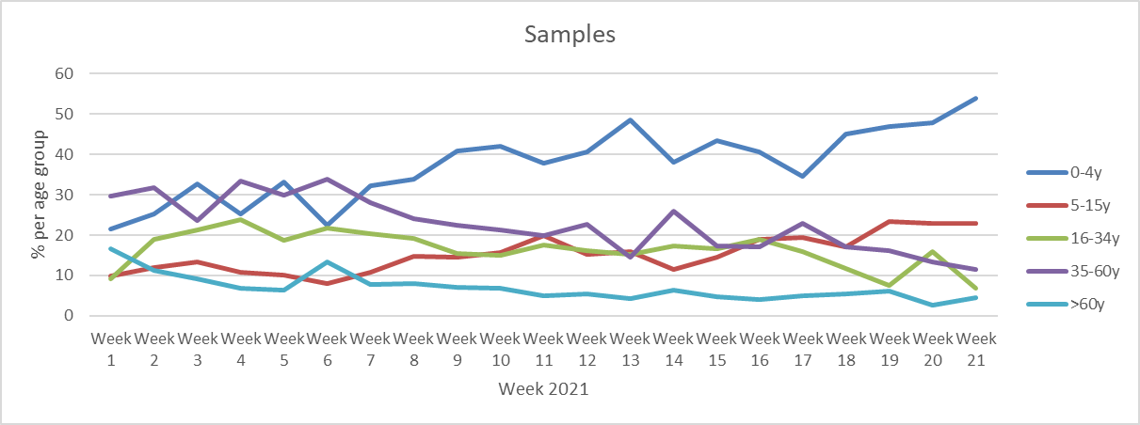
KW21: 87 Einsendungen
2020/21 Sentinel bis KW19: 4764
2019/20 Sentinel
gesamt: 4637
Rekrutierung neuer Sentinelpraxen
Aktive Betreuung
Kurier
SARS-CoV-2 Diagnostik

Slide 2
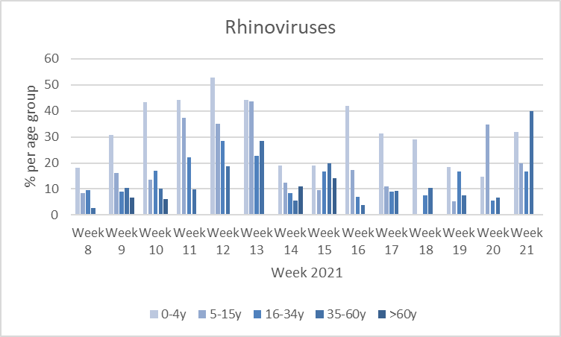
Partieller Lockdown
Lockdown
Ostern

Slide 4
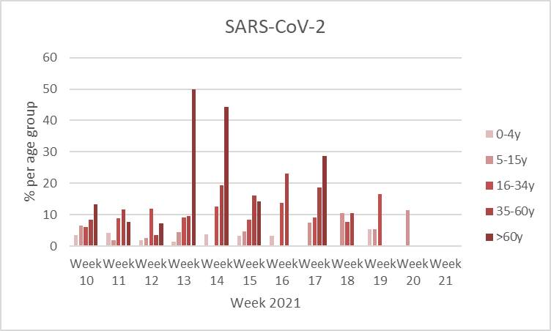
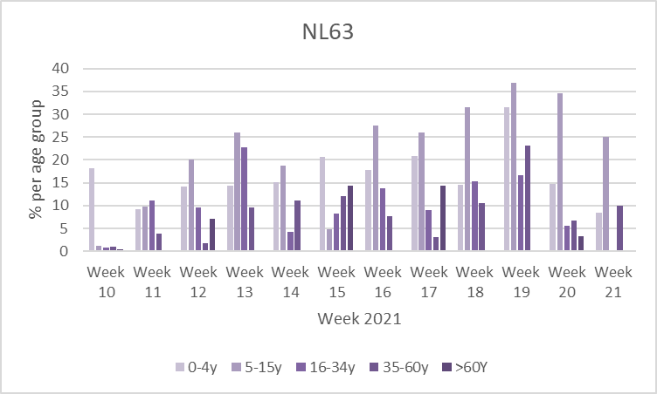
aber positive in SARI

